Slide 1
第三章 存储器

Slide 2
目录
3.1 存储器概述 （理解）
3.2 SRAM存储器 （理解）
3.3 DRAM存储器 （掌握）
3.4 只读存储器和FLASH存储器 （了解）
3.5 并行存储器 （理解）
3.6 Cache存储器 （掌握）
3.7 虚拟存储器 （理解）

Slide 3
3.1 存储器概述
3.1.1 存储器的分级结构
3.1.2 存储器分类
3.1.3 存储器的技术指标

Slide 4
3.1.1 存储器的分级结构
1、基于程序的局部性原理
  某一段时间内频繁访问某一局部的存储器地址空间，对其范围之外的地址空间则很少访问的现象。
    时间局部性、空间局部性
2、多级存储系统的组成
  内存：存储正在执行的程序指令和数据；容量小、速度快、价格高
  外存（辅存）：CPU不能直接访问，存储容量大、价格便宜、速度低；
  Cache：存放内存中正在被使用的信息快；在CPU和内存之间；

Slide 5
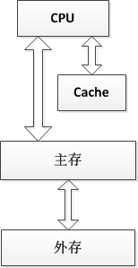
存储器的作用
Cache用于提升访问速度，使存取速度与CPU运算速度匹配
主存介于Cache和外存之间，要求选取适当的存储容量和存储周期，使之能够容纳系统的核心软件和较多的用户程序。
外存用于解决存储容量问题，满足计算机大容量存储要求

Slide 6
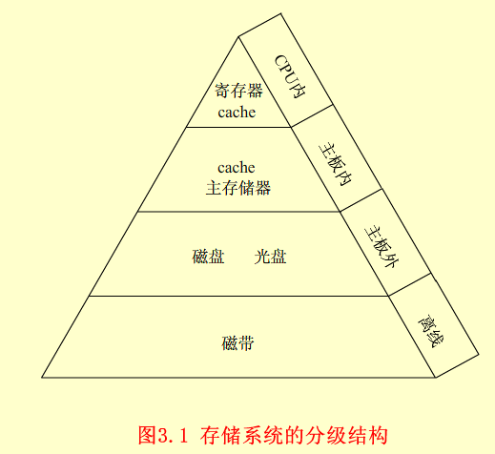
3.1.1 存储器的分级结构
动画演示：
存储器的分级结构.swf

Slide 7
3.1.2 存储器分类（1/3）
系统主存、Cache
按存储介质分
  半导体存储器：用半导体器件(MOS管)组成的存储器；
  磁表面存储器：用磁性材料(磁化作用)做成的存储器；
  光盘存储器：用光介质(光学性质)构成的存储器；
按存取方式分
  随机存储器：存取时间和存储单元的物理位置无关；
  顺序存储器：存取时间和存储单元的物理位置有关；
  半顺序存储器：存取时间部分地依赖于存储单元的物理位置；
软盘硬盘磁带
光盘
半导体存储器
磁带
磁盘存储器

Slide 8
3.1.2 存储器分类（2/3）
按存储内容可变性分
  只读存储器(ROM)
    只能读出而不能写入的半导体存储器；
  随机读写存储器(RAM)：
    既能读出又能写入的半导体存储器；
按信息易失性分
  易失性存储器
    断电后信息即消失的存储器；
  非易失性存储器
    断电后仍能保存信息的存储器；
半导体存储器
半导体存储器
磁盘光盘

Slide 9
3.1.2 存储器分类（3/3）
按在计算机系统中的作用分
  主存储器
    能够被CPU直接访问，速度较快，用于保存系统当前运行所需的所有程序和数据；
  辅助存储器
    不能被CPU直接访问，速度较慢，用于保存系统中所有的程序和数据；
  高速缓冲存储器（Cache）
    能够被CPU直接访问，速度快，用于保存系统当前运行中频繁使用的程序和数据；
  控制存储器
    CPU内部的存储器。
半导体存储器
磁盘、光盘存储器
半导体存储器
半导体存储器

Slide 10
3.1.3 主存储器的技术指标——存储容量
存储容量：指存储器能存放二进制代码的总数。
  存储容量=存储单元个数×存储字长
    用a×b表示
  存储容量=存储单元个数×存储字长/8
    单位为B（字节）
要求：
已知存储容量，能计算出该存储器的地址线和数据线的根数。
例如
  某机存储容量为 2K×16，则该系统所需的地址线为 根，数据线位数为 根。
11
16

Slide 11
3.1.3 主存储器的技术指标——存储速度
存取时间(访问时间)
  从启动一次访问操作到完成该操作为止所经历的时间；
  以ns为单位，存取时间又分读出时间、写入时间两种。
存取周期
  存储器连续启动两次独立的访问操作所需的最小间隔时间。
  以ns为单位，存取周期=存取时间+复原时间。
存储器带宽
  每秒从存储器进出信息的最大数量；
  单位为位/秒或者字节/秒。

Slide 12
求存储器带宽的例子
设某存储系统的存取周期为500ns，每个存取周期可访问16位，则该存储器的带宽是多少？
  存储带宽= 每周期的信息量 / 周期时长
  = 16位/(500 ╳10⁻⁹)秒
  = 3.2 ╳ 10⁷ 位/秒
  = 32 ╳ 10⁶ 位/秒 = 32M位/秒

Slide 13
3.2 SRAM存储器
3.2.1 基本的静态存储元阵列
3.2.2 基本的SRAM逻辑结构
3.2.3 读/写周期波形图

Slide 14
随机存取存储器 P64页
静态RAM（SRAM）
  由MOS电路构成的双稳触发器保存二进制信息；
  优点：访问速度快，只要不掉电可以永久保存信息；
  缺点：集成度低，功耗大，价格高；
动态RAM（DRAM）
  由MOS电路中的栅极电容保存二进制信息；
  优点：集成度高，功耗约为SRAM的1/6，价格低；
  缺点：访问速度慢，电容的放电作用会使信息丢失，要长期保存数据必须定期刷新存储单元；
  主要种类有：SDRAM、DDR SDRAM
主要用于构成Cache
主要用于构成系统主存

Slide 15
3.2.1 基本的静态存储元阵列
64×4位的SRAM结构图
  存储体排列成存储元阵列，不一定以存储单元形式组织；
SRAM芯片封装后，3种外部信号线
  地址线：2^{n}个单元，对应有n根地址线；
    地址信号经过译码电路，产生每个单元的字线选通信号；
  数据线：每个单元m位，对应有m根数据线；
  控制线：
    读写控制信号 ：1——读，0——写；
R/W

Slide 16
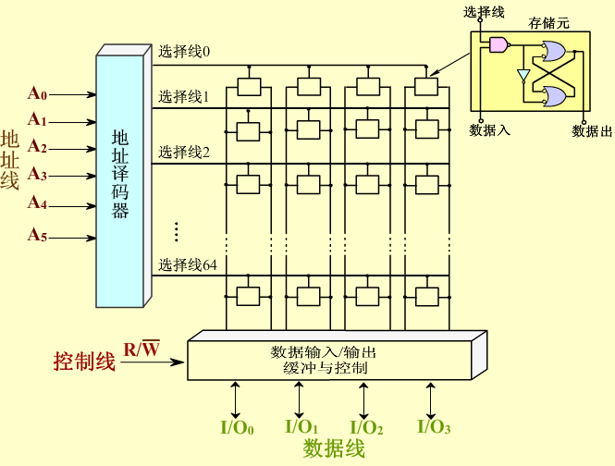

Slide 17
SRAM存储器的组成
存储体
  存储单元的集合，按位将各存储元组织成一个存储矩阵；
  不同的存储器采用不同的译码方式来选择存储单元。
地址译码器
  将CPU发出的地址信息转换成存储元选通信号的电路。
译码驱动器
  用于增强译码输出选择线的驱动能力。
I/O控制电路
  一般包括读写电路和放大电路。

Slide 18
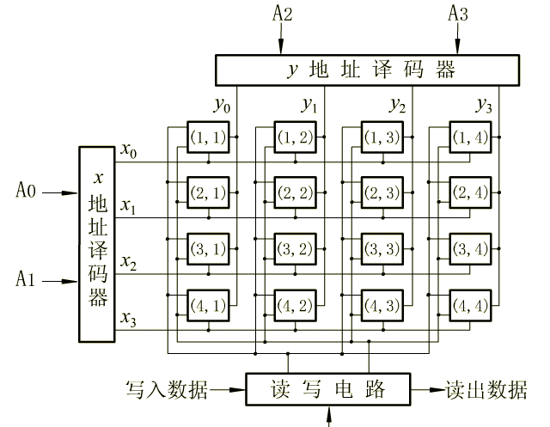
RAM的译码驱动方式
动画演示：
双地址译码器.swf
方法1：单译码
  被选单元由字线直接选定；
  适用容量较小的存储芯片。
方法2：双译码
  被选单元由X、Y两个方向的地址决定。

Slide 19
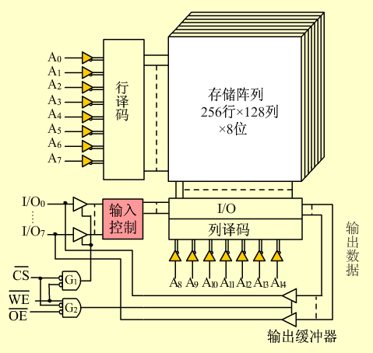
32K×8位的SRAM逻辑结构图
动画演示：
3-3.swf
三维存储阵列结构
X方向：
8根地址线
输出选中256行
Y方向：
7根地址线
输出选中128列
输入输出时分别打开不同的缓冲器
输入输出时分别打开不同的缓冲器
读写、选通控制

Slide 20
静态RAM芯片举例——Intel 2114
Intel 2114静态RAM芯片是1K×4的存储器
外部结构
  地址总线10根（A₀～A₉）
  数据总线4根（D₀～D₃）
  片选信号/CS，写允许信号/WE
    0—写，1—读
内部存储矩阵结构
  64×16×4方阵，共有4096个六管存储元电路；
采用双译码方式
  A₃～A₈（6根）用于行译码→64行选择线;
  A₀～A₂,A₉用于列译码→16条列选择线;
  每条列选择线同时接4个存储元（共16×4=64列）
A₀～A₉
AB
Intel2114
CS
WE
DB
D₀～D₃

Slide 21
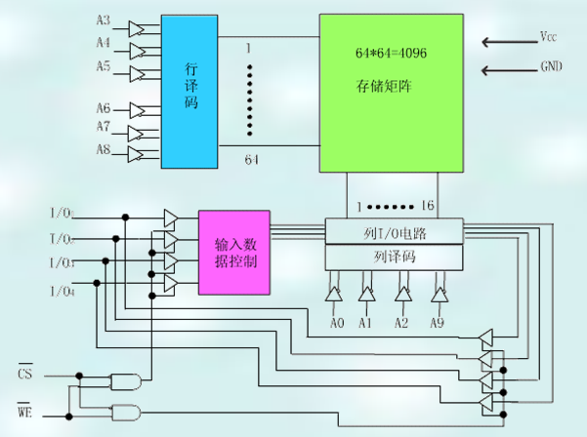
2114逻辑结构图

Slide 22
3.2.3 读、写周期波形图
存储器读/写的原则
  读/写信号要在地址和片选均起作用，并经过一段时间后有效；
  读写信号有效期间不允许地址、数据发生变化；
  地址、数据要维持整个周期内有效；
读周期时间（t_{RC}）、写周期时间（t_{WC}）
  存储器进行两次连续的读/写操作所必须的间隔时间；
  大于实际的读出/写入时间；

Slide 23
SRAM存储器的读周期
读周期操作过程
  CPU发出有效的地址信号
  → 译码电路延迟产生有效的片选信号
  → 在读信号控制下，从存储单元中读出数据
  → 各控制信号撤销（地址信号稍晚），数据维持一段时间
读出时间（t_{AQ}）
  从地址有效到外部数据总线上的数据信息稳定所经历的时间
片选有效时间（t_{EQ}）、读控制有效时间（t_{GQ}）
  片选信号、读控制信号所需要维持的最短时间，二者相等；
  从地址译码后，到数据稳定的时间间隔；

Slide 24
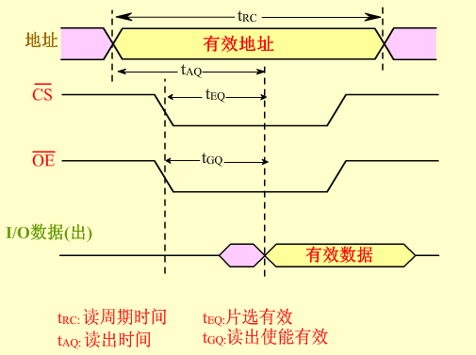

Slide 25
SRAM存储器的写周期
存储器的写周期时序
写周期操作过程
  CPU发出有效的地址信号，并提供所要写入的数据
  →译码电路延迟产生有效的片选信号
  →在写信号控制下，将数据写入存储单元中
  →各控制信号撤销（地址信号稍晚），数据维持一段时间
写入时间（t_{WD}）
  地址控制信号稳定后，到数据写入存储器所经历的时间；
维持时间（t_{hD}）
  写控制信号失效后的数据维持时间；

Slide 26
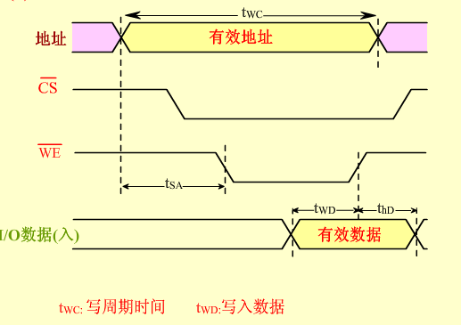

Slide 27
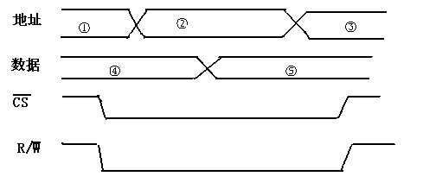
【例1】
下图是SRAM的写入时序图。R/W是读/写命令控制线，当R/W线为低电平时，存储器按给定地址把数据线上的数据写入存储器。请指出下图写入时序中的错误。
一个写周期中地址不允许改变
一个写操作中数据不允许改变
R/W#信号必须在地址时有效

Slide 28
3.3 DRAM存储器
动态RAM（DRAM）
  因为该存储器必须定时刷新，才能维持其中的信息不变；
DRAM的存储元
  由MOS晶体管和电容组成的记忆电路；
    电容上的电量来表现存储的信息；
    充电—1，放电—0。
DRAM特点：
  存储元所需元件少，存储密度更高
  内部结构比SRAM复杂

Slide 29
3.3.2 DRAM芯片的逻辑结构
举例：1M×4位的DRAM芯片
  刷新电路
    用于存储元上的信息刷新，以行为单位；
    刷新计数器的位数与行译码器的输出位数相同；
  行、列地址锁存器
    用于保存完整的地址信息；
    使用行选通信号 和列选通信号 锁存地址；
RAS
CAS

Slide 30
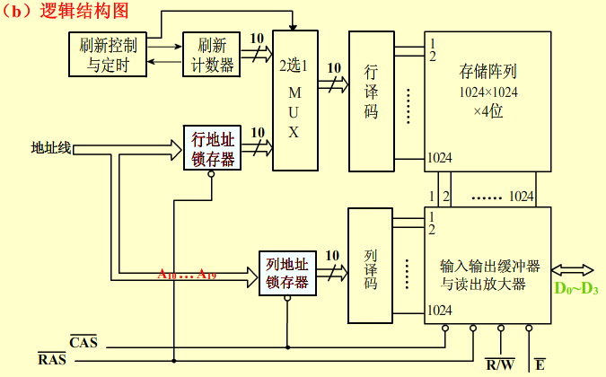
DRAM芯片的内部结构图 1M×4位
动画演示：
DRAM逻辑结构.swf

Slide 31
3.3.3 读/写周期
DRAM的读写周期与SRAM相似，差别在于：
  行、列地址分开传送；
    在同一个读写周期内地址会发生变化；
  列选通信号 要滞后于行选通信号 一段时间；
DRAM读周期和写周期步骤
  行选通信号有效，锁存行地址
  →列选通信号有效，锁存列地址
  →写入数据有效
  →读写控制信号有效
  →读出数据有效
CAS
RAS
动画演示：
DRAM读写周期.swf
读/写周期二选一

Slide 32
3.3.4 刷新周期
刷新的原因
  DRAM的基本存储元——电容，会随着时间和温度而减少；
  必须定期地对所有存储元刷新，以保持原来的信息。
刷新（再生）
  在固定时间内对所有存储单元，通过“读出(不输出)—写入”的方式恢复信息的操作过程；
刷新方式
  以存储矩阵的行为单位刷新；
刷新周期
  从上一次对整个M刷新结束到下一次对整个M全部刷新一遍为止的时间。
刷新过程中存储器不能进行正常的读写访问

Slide 33
DRAM的刷新方式
集中式刷新
  在一个刷新周期内，利用一段固定时间，依次对存储矩阵的所有行逐一刷新，在此期间停止对存储器的读/写操作；
  存在死区时间，会影响CPU的访存操作；
分散式刷新
  也称异步式刷新；
  在一个刷新周期内，分散地刷新存储器的所有行；
  既不会产生明显的读写停顿，也不会延长系统的存取周期；

Slide 34
【例】设某存储器的存储矩阵为128×128，存取周期为0.5μs，RAM刷新周期为2ms，若采用集中式刷新方式，试分析其刷新过程。
读
/
写或维持
刷新
周期序号
0
1
2
••••
3871
3872
•••
3999
0
t
c
t
t
t
t
t
t
c
• • •
c
c
c
c
• • •
c
0
1
127
3872个周期（ 1936μs）
128个周期(64μs)
刷新时间间隔
（
2m
s
）
“死区” 时间为 0.5 μs ×128 =64 μs
“死时间率” 为 128/4000 ×100% = 3.2%

Slide 35
【例】设某存储器的存储矩阵为128×128，存取周期为0.5μs，RAM刷新周期为2ms，若采用分散式刷新方式，试分析其刷新过程。
若每隔 2ms/128=15.6 μs 刷新一行
每隔15.6μs产生一个刷新请求信号；
  每31.2（≈31）个工作周期中做刷新一行存储器的操作。
读/写30周期，刷新1周期
读/写30周期，刷新1周期
0
1
2
• • •
29
30
0
1
2
• • •
29
30
周期序号
t
t
t
t
t
M
t
M
t
t
M
M
• • •
M
R
• • •
M
R
31个周期
（15.5μs）
31个周期
（15.5μs）

Slide 36
动态 RAM 和静态 RAM 的比较
DRAM
SRAM
存储原理
电容
触发器
集成度
高
低
芯片引脚
少
多
功耗
小
大
价格
低
高
速度
慢
快
刷新
有
无

Slide 37
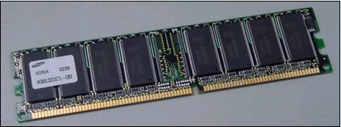
3.3.5 存储器容量的扩充
SRAM、DRAM、ROM
均可进行容量扩展
单个存储芯片的容量有限，实际存储器由多个芯片扩展而成；
存储器（存储芯片）与CPU的连接
  数据、地址、控制三总线连接；
关注存储芯片与CPU的外部引脚
存储器容量扩充方式
  位扩展、字扩展、字位扩展
CPU
主存
MDR
数据总线
读
写
MAR
地址总线

Slide 38
存储芯片与CPU的引脚
存储芯片的外部引脚
  数据总线：位数与存储单元字长相同，用于传送数据信息；
  地址总线：位数与存储单元个数为2^{n}关系，用于选择存储单元；
  读写信号/WE：决定当前对芯片的访问类型；
  片选信号/CS：决定当前芯片是否正在被访问；
CPU与存储器连接的外部引脚
  数据总线：位数与机器字长相同，用于传送数据信息；
  地址总线：位数与系统中可访问单元个数为2^{n}的关系；
  读写信号/WE：决定当前CPU的访问类型；
  访存允许信号/MREQ：决定是否允许CPU访问存储器；

Slide 39
1、存储器容量的位扩展
存储单元数不变，每个单元的位数（字长）增加；
例如：由1K×4的存储芯片构成1K×8的存储器
存储芯片与CPU的引脚连接方法：
  地址线：各芯片的地址线直接与CPU地址线连接；
  数据线：各芯片的数据线分别与CPU数据线的不同位连接；
  片选及读写线：各芯片的片选及读写信号直接与CPU的访存及读写信号连接；
CPU对该存储器的访问是对各位扩展芯片相同地址单元的同时访问。
1K×4
存储芯片
1K×8
存储器
A₀~A₉
D₀~D₃
A₀~A₉
D₀~D₇

Slide 40
由1K×4的存储芯片构成1K×8的存储器
A9~A0
10
1K×4
1K×4
CS
WE
D₇
D₀

Slide 41
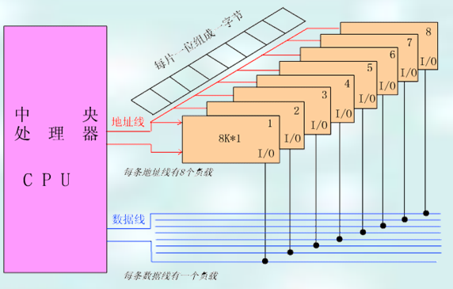
由8K×1位的芯片构成8K×8位的存储器

Slide 42
2、存储器容量的字扩展
字扩展：每个单元位数不变，总的单元个数增加。
例如：用1K×8的存储芯片构成2K×8的存储器
存储芯片与CPU的引脚连接方法：
  地址线：各芯片的地址线与CPU的低位地址线直接连接；
  数据线：各芯片的数据线直接与CPU数据线连接；
  读写线：各芯片的读写信号直接与CPU的读写信号连接；
  片选信号：各芯片的片选信号由CPU的高位地址和访存信号产生；
CPU对该存储器的访问是对某一字扩展芯片的一个单元访问。
1K×8
存储芯片
2K×8
存储器
A₀~A₉
D₀~D₇
A₀~A₁₀
D₀~D₇

Slide 43
由1K×8的存储芯片构成2K×8的存储器
A₁₀
1
CS
CS
1K×8
1K×8
WE
D₇~D₀
8
A₀~A₉
10
低位的地址线与各芯片的地址线并联；
多余的高位地址线用来产生相应的片选信号。

Slide 44
用16K×8的芯片构成64K×8的存储器
16K×8的存储芯片：地址线14根，数据线8根，/CS，/WE
CPU的引脚：地址线16根，数据线8根，/MERQ，/WE
CPU的最高2位地址和/MREQ信号产生4个芯片的片选信号；
4个存储芯片构成存储器的地址分配：
第1片 00 00 0000 0000 0000
00 11 1111 1111 1111 即 0000H～3FFFH
第2片 01 00 0000 0000 0000
01 11 1111 1111 1111 即 4000H～7FFFH
第3片 10 00 0000 0000 0000
10 11 1111 1111 1111 即 8000H～BFFFH
第4片 11 00 0000 0000 0000
11 11 1111 1111 1111 即 C000H～FFFFH
0000H
16K×8
16K×8
16K×8
16K×8
3FFFH
4000H
7FFFH
8000H
0BFFFH
0C000H
0FFFFH

Slide 45
存储芯片的字扩展连接图
作为译码器的使能信号
/MREQ
A₁₄
A₁₅
译
码
器
作为译码器的地址输入信号
/CS
16K×8
/WE
/CS
16K×8
/WE
/CS
16K×8
/WE
/CS
16K×8
/WE
A₀
A₁₃
/WE
•
•
•
•
•
•
•
•
•
•
•
•
D₀~D₇
D₀~D₇
D₀~D₇
D₀~D₇
D₀~D₇

Slide 46
【练习】 用2M×8的SRAM芯片构成一个16M×8的存储器，请回答以下问题：
共需要几块芯片，进行如何扩展？
  8片2M×8的SRAM芯片进行字扩展；
各芯片的数据线怎么连？
  各芯片的数据线均直接与8位系统数据总线连接；
各芯片的地址线怎么连？
  各芯片的地址线均直接与最低21位的系统地址线连接；
各芯片的读写、片选信号线怎么连？
  各芯片的读写信号直接与系统的读写控制线连接；
  各芯片的片选信号由剩余的高3位系统地址线和访存允许信号/MREQ译码产生；
    保证CPU发出不同地址，访问不同芯片；

Slide 47
3、存储芯片的字位扩展
字位扩展：每个单元位数和总的单元个数都增加。
例如：用1K×4的存储芯片构成2K×8的存储器
扩展方法
  先进行位扩展，形成满足位要求的存储芯片组；
  再使用存储芯片组进行字扩展。
要求：能够计算出字位扩展所需的存储芯片的数目。
  例如：用L×K的芯片构成M×N的存储系统；
    所需芯片总数为M/L×N/K 片。
1K×4
存储芯片
2K×8
存储器
A₀~A₉
D₀~D₃
A₀~A₁₀
D₀~D₇

Slide 48

单选题
2分
某计算机主存容量为64KB，其中ROM区为4KB，其余为RAM区，按字节编址，现要用2K×8位的ROM芯片和4K×4位的RAM芯片来设计该存储器，则需要上述规格的ROM芯片数和RAM芯片数分别是（ ）
A
1、15
C
1、30
B
2、15
D
2、30
提交

Slide 49
存储器与CPU的连接补充例子
做题思路：
审题确定所需扩展的类型，选择合适的存储芯片；
  原则：尽量作简单的扩展（位扩展—字扩展—字位扩展）
分析存储芯片和CPU的引脚特性（地址范围、地址线数目、容量要求等），确定引脚的连接；
  尤其是在进行字扩展时，特别注意片选信号的产生。
    3-8译码器74LS138、双2-4译码器74LS139
画出逻辑连接图，作必要的分析说明。

Slide 50
74LS138译码器
用于地址译码的3-8译码器；
  输入3位地址信号，译码产生8个不同的选通输出；
外部的结构图
引脚作用：
  输入信号A、B、C
  引入所要译码的三位地址信号
  输出信号/Y₀ ~ /Y₇
  对应每一个存储单元，低电平有效
  使能信号G₁、/G_{2A}、/G_{2B} ：
  当且仅当G₁＝1、/G_{2A} ＝0 、/G_{2B} ＝0时，译码器正常工作
Y₀
G_{2B}
Y₁
使能
控制端
G_{2A}
Y₂
选通输出端
G₁
Y₃
Y₄
地址
输入端
A
Y₅
B
Y₆
C
Y₇

Slide 51
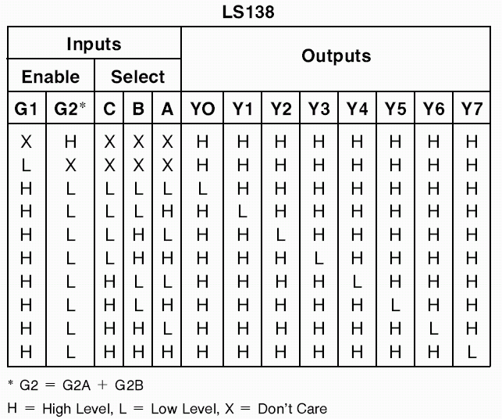
74LS138译码器逻辑功能表

Slide 52
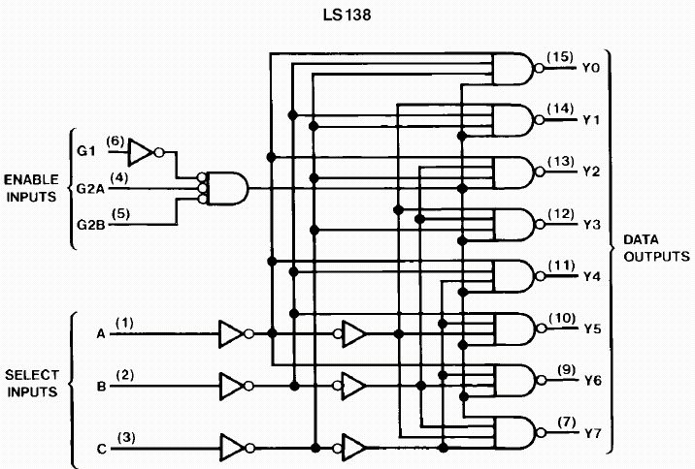
74LS138译码器内部结构图

Slide 53
74LS139译码器
用于地址译码的2-4译码器；
  输入2位地址信号，译码产生4个不同的选通输出；
外部的结构图
引脚作用：
  输入信号A、B
  引入所要译码的两位地址信号；
  输出信号/Y₀ ~ /Y₃
  对应每一个存储单元，低电平有效；
  使能信号/G ：
  当且仅当/G＝0时，译码器正常工作；
使能
控制端
选通输出端
1Y₀
G₁
1Y₁
地址
输入端
1A
1Y₂
1B
1Y₃
2Y₀
G₂
2Y₁
2A
2Y₂
2B
2Y₃

Slide 54
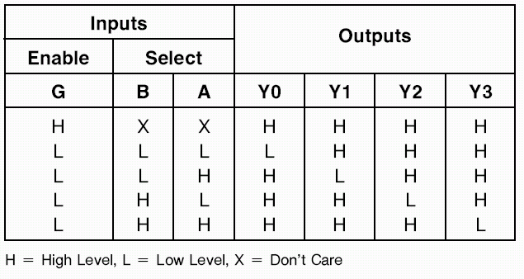
74LS139译码器的逻辑功能表

Slide 55
例1.设CPU有16根地址线，8根数据线，用/MREQ作访存控制
现有下列芯片：1K×4RAM；4K×8RAM；8K×8RAM；2K×8ROM；4K×8ROM；8K×8ROM及74LS138等电路
要求：构成地址为6000~67FFH的系统程序区、地址为6800~6BFFH的用户程序区，选择芯片并画出逻辑连接图。
存储器地址段分析：
A₁₅ … A₁₁ A₁₀ A₉ … … A₀
0110 0 0 0 0 0000 0000
0110 0 1 1 1 1111 1111
0110 1 0 0 0 0000 0000
0110 1 0 1 1 1111 1111
存储芯片选择
  系统程序区：1片2K×8ROM
  用户程序区：2片1K×4RAM，做位扩展
6000H
系统程序区
2K×8位
67FFH
6800H
用户程序区
1K×8位
6BFFH
再做字扩展

Slide 56
芯片及引脚分析
2K×8ROM
  地址线：A₀~A₁₀
  数据线：D₀~D₇
  控制线：/CS
1K×4RAM
  地址线：A₀~A₉
  数据线：D₀~D₃
  控制线：/CS、/WE
CPU
  地址线：A₀~A₁₅
  数据线：D₀~D₇
  控制线：/WE、/MREQ
2K×8
ROM
A₀~A₁₀
D₀~D₇
A₁₅～A₁₁
0110 0
/CS
A₁₅～A₁₀
0110 10
1K×4
RAM
A₀~A₉
D₀~D₃
/CS
/WE
A₁₅～A₁₂
0110
应使用A₁₅～A₁₁作为地址译码信号，产生各存储芯片的/CS

Slide 57
G₁
74LS138
0110 0
/G_{2A}
/Y₄
/G_{2B}
0110 1
&
1
0
0
/Y₅
CPU
A₁₄
A₁₅
/MREQ
A₁₃
1
C
A₁₂
0
B
A₁₁
0
A
A₁₀
0
A₉~A₀
/CS
A₉~A₀
1K×4
RAM
/CS
2K×8
ROM
1K×4
RAM
A₁₀~A₀
/CS
A₉~A₀
/WE
D₇~D₄
D₃~D₀
D₇ ~ D₀
D₃~D₀
/WE
D₃~D₀
/WE

Slide 58
例2. CPU及芯片同上题，要求主存地址空间满足：最小8K为系统程序区，与其相邻的16K地址为用户程序区，最大4K地址空间为系统程序工作区，画出逻辑图及指出芯片种类及片数。
可选存储芯片：
1K×4RAM；4K×8RAM；8K×8RAM；
2K×8ROM；4K×8ROM；8K×8ROM；
存储器地址分析：
  最小8K系统程序区
  0000 0000 0000 0000 ~ 0001 1111 1111 1111
  接下来的16K用户程序区
  0010 0000 0000 0000 ~ 0011 1111 1111 1111
  0100 0000 0000 0000 ~ 0101 1111 1111 1111
  最大4K系统程序工作区
  1111 0000 0000 0000 ~ 1111 1111 1111 1111
1片8K×8ROM，高3位地址为000
2片8K×8RAM，高3位地址为001、010
1片4K×8RAM，高4位地址为1111

Slide 59
逻辑连接图
000
+5V
G₁
74LS138
/G_{2A}
/Y₀
001
/G_{2B}
/Y₁
/Y₂
010
CPU
/MREQ
A₁₅
C
111
A₁₄
B
A
/Y₇
&
A₁₃
A₁₂
A₁₁~A₀
/CS
A₁₂~A₀
8K×8
RAM
/CS
A₁₂~A₀
8K×8
RAM
/CS
8K×8
ROM
4K×8
RAM
A₁₂~A₀
/CS
A₁₁~A₀
/WE
D₇~D₀
D₇~D₀
/WE
D₇~D₀
/WE
D₇~D₀
/WE
D₇ ~ D₀

Slide 60
存储器设计的连接要点
地址线的连接
  用CPU的低位地址线与芯片地址线直接连接；
数据线的连接
  用CPU的对应位数据线与芯片的数据线直接连接；
读/写控制信号线的连接
  用CPU的读/写控制信号线直接与存储芯片直接连接；
片选线的连接
  一般使用CPU的高位地址线的和CPU的访存允许控制信号线/MREQ，经译码器译码后产生各芯片的片选信号。
  关键点：保证从每个芯片的角度来看，都完全使用了CPU引脚（直接或间接连接）；

Slide 61
单选题
2分
假定用若干个2K×4位芯片组成一个8K×8位的存储器，则地址0B1FH所在芯片的最小地址是（ ）
A
0000H
B
0600H
C
0700H
D
0800H
提交

Slide 62
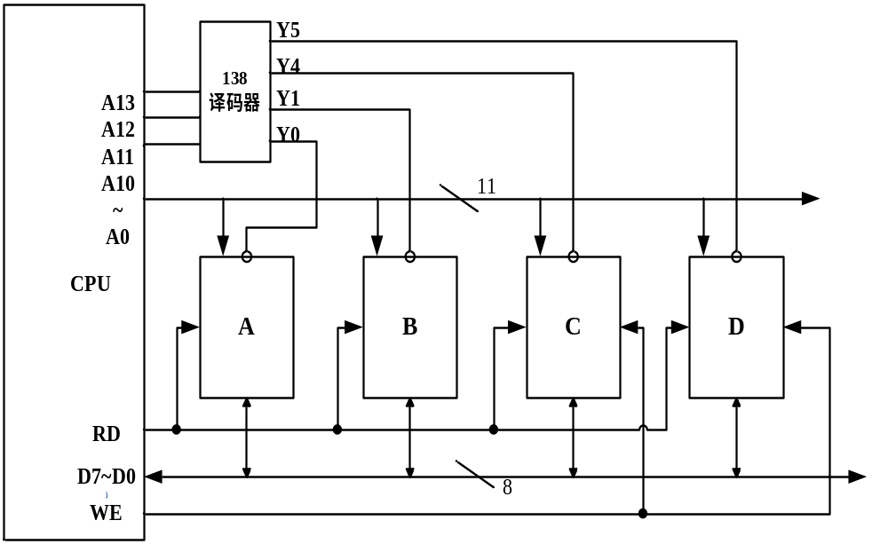
练习1
某存储器系统连接图如下，分析各存储芯片的容量和地址范围。
2K×8
ROM
2K×8
ROM
2K×8
RAM
2K×8
RAM
地址范围
000 0……0
000 1……1
（0~7FFH）
地址范围
001 0……0
001 1……1
（800H
~FFFH）
地址范围
100 0……0
100 1……1
（2000H
~27FFH）
地址范围
101 0……0
101 1……1
（2800H
~2FFFH）

Slide 63
主观题
10分
某存储器系统连接图如下，分析各存储芯片的容量和地址范围。
正常使用主观题需2.0以上版本雨课堂
作答

Slide 64
练习2
设某存储器中，最低的8K字的存储区为ROM区，相邻的2K字的为RAM区，主存字长为16位，按字寻址方式读写。拟采用8K×8的芯片构成其ROM区，采用2K×8的芯片构成RAM区，请问：
  各需要多少片上述芯片？
  试分析各块芯片的地址范围，并画出CPU与存储系统的连接图。

Slide 65
练习3
已知某机地址线16根，数据线8根。若使用4K×4位的RAM芯片组成该机所允许的最大主存空间，并选用模块板结构形式，每个模块板的容量为16K×8位。
  共需要几块这样的模块板？
  每个模块板内共有多少片这样的RAM芯片？
  主存共需多少片这样的RAM芯片？CPU如何选择各模块板？（无需画图，说明即可）

Slide 66
练习4
某一存储器系统的部分接线如下图所示，请回答：
  RAM和ROM的存储容量各是多少？
  RAM和ROM存储器地址分配范围各是多少？
A10
A0~A9
D0~D7
A11
A12
A13
A14
A15
A0~A9
RAM
D0~D7
/CS
A0~A9 A10
ROM
D0~D7
/CS
≥1
A /Y0
B /Y1
C …
/G2A /Y5
/G2B /Y6
G1 /Y7
74LS138

Slide 67
单选题
1分
某容量为256MB的存储器由若干4M×8位的DRAM芯片构成，该DRAM芯片的地址引脚和数据引脚总数是（ ）
A
19
B
22
C
30
D
36
提交

Slide 68
单选题
2分
某存储器容量为64KB，按字节编址，地址4000H-5FFFH位ROM区，其余为RAM区，若用8K×4位的SRAM芯片设计，则需要该芯片的数量为（ ）
A
7
B
8
C
14
D
16
提交

Slide 69
单选题
2分
下列有关RAM和ROM的叙述中，正确的是（ ）
I、 RAM是易失性存储器，ROM是非易失性存储器
II、 RAM和ROM都是采用随机存取的方式进行信息访问
III、RAM和ROM都可用作Cache
IV、RAM和ROM都需要进行刷新
A
仅I和II
C
仅I,II，III
B
仅II和III
D
仅II，III，IV
提交

Slide 70
单选题
2分
2011年计算机联考真题
下列各类存储器中，不采用随机存取方式的是（ ）
A
EPROM
B
CD-ROM
C
DRAM
D
SRAM
提交

Slide 71
单选题
2分
2015年计算机联考真题
下列存储器中，在工作期间需要周期性刷新的是（ ）
A
SRAM
B
SDRAM
C
ROM
D
FLASH
提交

Slide 72
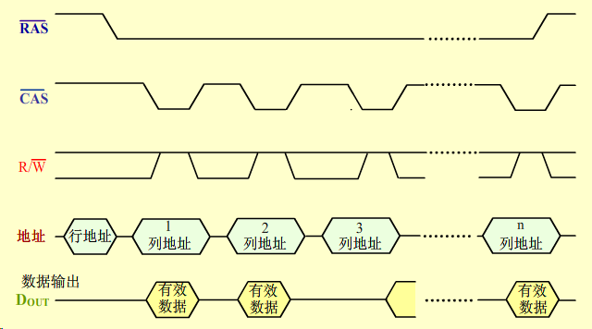
3.3.5 高级的DRAM结构（1/2）
FPM-DRAM（快速页模式动态存储器）
  根据程序局部
  性原理实现的；
  快速页模式允
  许在选定的行
  中对每一个列
  地址进行连续
  快速的读写操
  作。
CDRAM(带高速缓存动态存储器)
  在DRAM芯片上集成一定数量的SRAM(高速缓存)；
5-3-3-3的突发模式周期

Slide 73
3.3.5 高级的DRAM结构（2/2 ）
SDRAM(同步动态存储器)
  需要与系统时钟相同步的外部时钟；
    非同步DRAM，CPU需先与主存进行时钟同步，再读写数据；
    同步DRAM，主存在系统时钟控制下工作，无需同步等待时间；
  采用多存储体结构，多个存储体紧密配合，高速读写数据；
  SDRAM连续读写时，最高可达到一个CLK一个数据；
DDR DRAM(双数据传输率同步动态存储器)
  在SDRAM基础上，采用延时锁相环技术提供数据选通信号，对数据进行精确定位；
  每个时钟的上升、下降沿两次传输数据，数据传输率提高1倍；
    DDR2拥有两倍于DDR的预读取能力（4bit数据读预取）；
    DDR3在DDR2基础上，具有更高工作频率、更好的通用性；
5-1-1-1的突发模式周期

Slide 74
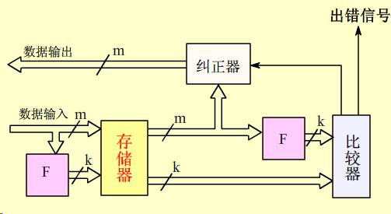
3.3.6 DRAM读/写正确性校验
校验方法：“写入—读出”；
  F为数据校验部件，不同校验方式，设计有所区别；
存储器实验中，靠指令读写验证扩展的存储区域的正确性；

Slide 75
3.4 只读存储器和FLASH存储器
3.4.1 只读存储器ROM
3.4.2 FLASH存储器

Slide 76
3.4.1 只读存储器
掩模式ROM
  定义：数据在芯片制造过程中写入，不能更改；
  优点：可靠性、集成度高，价格便宜；
  缺点：通用性差，不能改写内容；
一次编程ROM（PROM）
  定义：用户第一次使用时写入确定内容；
  优点：用户可根据需要对ROM编程；
  缺点：只能写入一次，不能更改；
多次编程ROM
  定义：可用紫外光照射（EPROM）或电擦除（E²PROM）多次改写其中内容；
  优点：通用性较好，可反复使用；

Slide 77
3.4.2 Flash存储器
Flash存储器
  一种高密度、非易失性的读/写半导体存储器；
  以E²PROM为基础，电擦除方式修改其内容的；
    注意课本上的错误，不是EPROM；
  E²PROM以字节为单位更新数据，而闪存则以块为单位。
目前数码产品中用的都是闪存卡；
  U盘、CF卡、SM卡、SD/MMC卡、记忆棒、TF卡……
  虽然外观、规格不同，但是技术原理都是相同的；
闪速存储器的可擦写次数一般在1万次以上，也有人说有的U盘可多达100万次左右（无法核实）。

